Slide 1
第一章
要求掌握：计算机的分类、计算机发展简史、计算机的硬件
、计算机的软件、计算机系统的层次结构相关知识点。
例如：
1、第三代电子计算机使用的电子器件是（中小规模集成电路），所采用的基本材料为（ 硅 ） 。
2、计算机信息计量单位中的K代表（1024 ） 。
3、冯·诺依曼机工作方式的基本特点是（按地址访问并顺序执行）。
4、 （ 控制器 ）可区分存储单元中存放的是指令还是数据。
5、中国古代出现的最早计算工具是（算筹 ）。
6、 计算机从第三代起，与IC电路集成度技术的发展密切关系。描述这种关系的是（ 摩尔 ）定律。

Slide 2
第二章
要求掌握：数据与文字的表示、定点加法、减法运算、定点运算器的组成、浮点运算与浮点运算器相关知识点。
例如：1、在定点运算器中，无论采用双符号位还是单符号位，必须有（溢出判断电路），它一般用（异或门）来实现。
2、下列数中最大的数是__B____。
A.（10010101）₂ B.（227）₈ C.（96）₁₆ D.（143）₁₀
3、用8位字长（其中1位符号位）表示定点整数（纯小数）时，所能表示的数值范围是（-127---127 ），其中最大的正数、最小的正数、最大的负数、最小的负数分别是多少。127,1,-1.-127。。
4、浮点数的表示范围和精度取决于（阶码和尾数 ）。浮点数规格化规则是（IEEE754浮点数标准）。
A = m × b^e
5、将十进制数0.875转换成IEEE754 的单精度浮点数据格式表示 3F 60 00 00
。

Slide 3
6、设机器字长16位,定点表示,尾数15位,数符1位,问：(1)定点原码整数表示时,最大正数是多少?最小负数是多少?(2)定点原码小数表示时,最大正数是多少?最小负数是多少?

Slide 4
(1)定点原码整数表示
最大正数值＝(2¹⁵－1)₁₀＝(＋32767)₁₀
最小负数值＝－(2¹⁵－1)₁₀＝(－32767)₁₀
(2)定点原码小数表示
最大正数值＝(1－2^{－15})₁₀＝(＋0.111...11)₂
最小负数值＝－(1－2^{－15})₁₀＝(－0.111..11)₂
注：1符号，１５数字

Slide 5
7、假设有一个4级流水浮点加法器每个过程段所需的时间为：0操作数检查的时间是70ns，对阶的时间是60ns,尾数相加的时间是90ns，结果规格化的时间是80ns，缓冲寄存器的延时为10ns，求：（1）4级流水线加法器的加速比是多少？
（2）如果每个过程段的时间都相同，即都是75ns（包括缓冲寄存器时间）时，加速比是多少？
解：不是流水线所用时间：70+60+90+80=300ns
加法流水线的时钟周期至少是：90+10=100ns （
4级流水线加法器的加速比：300/100=3
如果每个过程段的时间都相同，即都是75ns（包括缓冲寄存器时间）时，加速比是：300/75=4

Slide 6
8、已知一浮点向量加法流水线由阶码比较、对阶、尾数相加和规格化四段流水构成，每段所需的时间（包括缓冲寄存器时间）分别为30ns、25ns、55ns和50ns。
（1）请画出该流水线的流水时空图。
（2）计算出该流水线的加速比。

Slide 7
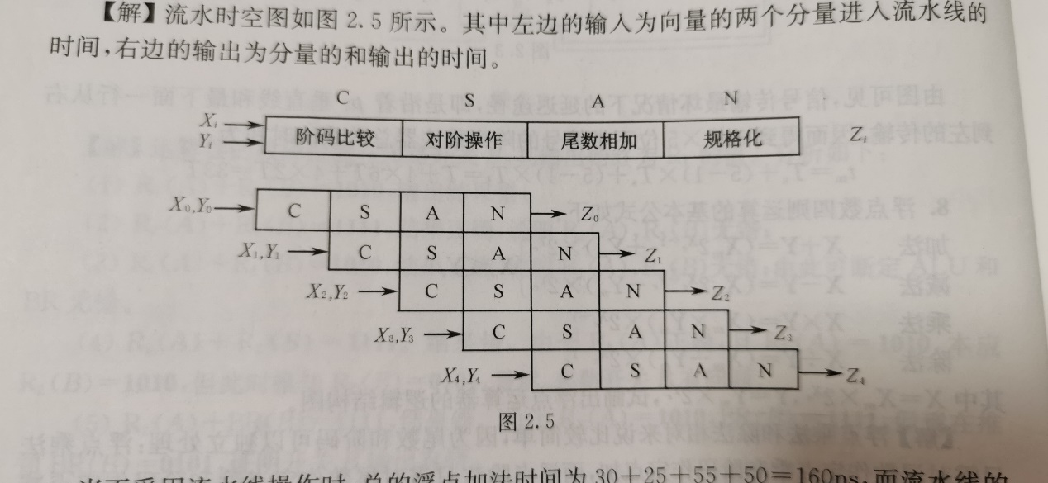
(2) 不采用流水线操作时，总的浮点加法时间为30+25+55+50=160ns,而流水线的时钟周期最小为55ns.
故加速比是160/55=2.9.

Slide 8
9、将十进制数20.59375转换成IEEE754标准的32位二进制存储内容，最终结果转换成十六进制数。
解：20.59375=10100.10011B=1.010010011*24
S=0 E=4+127=131=1000,0011 M=010010011
0100 0001 1010 0100 1100 0000 0000 0000= 41A4C000

Slide 9
10、设阶码5位（含2位阶符），尾数8位（含2位尾符），按浮点运算方法完成X-Y,其中X=-0.0101102-101，Y=0.0101102-100，要求给出计算过程。
解：[X]浮=11 011 11 101010
[Y]浮=11 100 00 010110
对阶：EX-EY=11 111=-1
[X]浮=11 100 11 110101(0)
尾数相减得，11 011111
结果为：-0.100001 2⁻⁴.

Slide 10
11、设x＝+0.1101,y=-2³×0.1010，求x+y
[x]_{浮}=0001，00.1101
[y]_{浮}=0011，11.0110
阶差=1110 即为-2
Mx应当右移2位，
[x]_{浮}=0011，00.0011（01）
尾数和为11.1001（01）
左规11.0010（10），阶码减1为0010
舍入（就近舍入）11.0011 丢弃10
x+y=-0.1101*2¹⁰

Slide 11
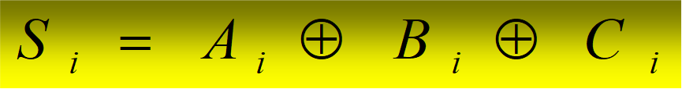
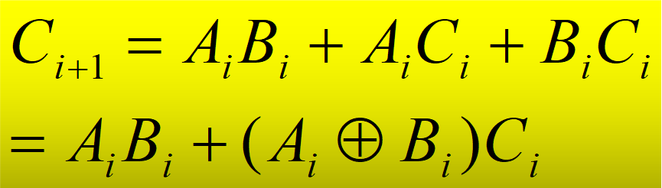
11、已知一位全加器（FA）的逻辑表达式可用如下形式写出：
（1）给出一位全加器的真值表。
（2）画出一位全加器的电路图。
（3）用4个全加器设计一个具

Slide 12
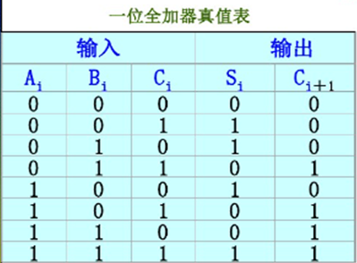
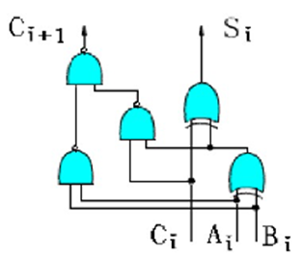
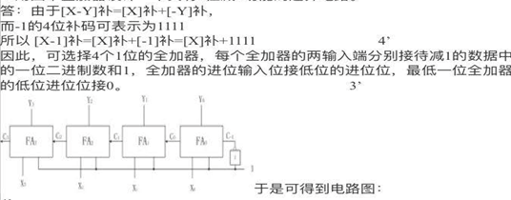

Slide 13
13、单功能、线性流水线，输入任务是不连续的情况，用一条4段浮点加法器流水线求8个浮点数的和：
Z=A+B+C+D+E+F+G+H。
（1）请绘制出该流水线工作的时空图。
（2）计算该流水线的吞吐率、效率、加速比。
Z=[（A+B）+（C+D）+（E+F）+（G+H）]

Slide 14
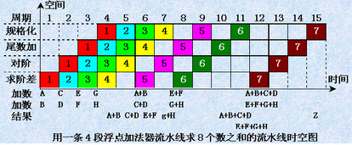

Slide 15
7个浮点加法共用了15个时钟周期，

Slide 16
14、设有两个十进制数，x = -0.875 × 2¹，y = 0.625 × 2²，设阶码2位，阶符1位，数符1位，尾数3位，通过补码运算规则求出z = x – y的二进制浮点规格化结果（写出运算步骤）。

Slide 17
第三章
要求掌握：多层次、各类型存储器相关知识点，特别是存储器容量的扩充、Cache存储器、多模块交叉存储器等技术。
例如：
1、设机器字长32位，存储容量为4GB，若按字编址，其寻址范围是（ ）。
2、Cache的地址映射中，( )比较多的采用“按内容寻址”的相联存储器来实现。
3、存储器可分为主存和（ ），程序必须存于（ ）内，CPU才能执行其中的指令。
4、Cache的地址映射中，若主存中的任一块均可映射到Cache内的任一块的位置上，称作( )。

Slide 18
1、利用2K×4位的SRAM芯片，设计一个存储容量为2K×8位的SRAM存储器。
解：所需芯片数量=(2K×8)/(2K×4)=2片
连接见课本。
利用2K×4位的DRAM芯片设计4K×4位的DRAM存储器。
解：所需芯片数d=（4K×4）/（2K×4）=2(片)
连接见课本。

Slide 19
2、某8位微型机地址码为18位，若使用4K4位的RAM芯片组成模块板结构的存储器，试问：
（1）该机所允许的最大主存空间是多少？
（2）若每个模块板为32K8位，共需几个模块板？
（3）上述模块板内共有几片RAM芯片？
（4）共有多少片RAM？
（5）CPU如何选择各模块板？

Slide 20
解：
（1）该机所允许的最大主存空间是：256KB
（2）8个模块板.
（3）16片RAM芯片.
（4）128片RAM.
（5）CPU通过最高3位地址译码选模板，次高3位地址译码选择模板内芯片。

Slide 21
3、用512K×16位的Flash存储芯片组成一个2M32的半导体只读存储器, 试问：
（1） 数据寄存器多少位？
（2） 地址寄存器多少位？
（3） 共需要多少个这样的存储芯片？
（4） 画出此存储器的组成框图。

Slide 22
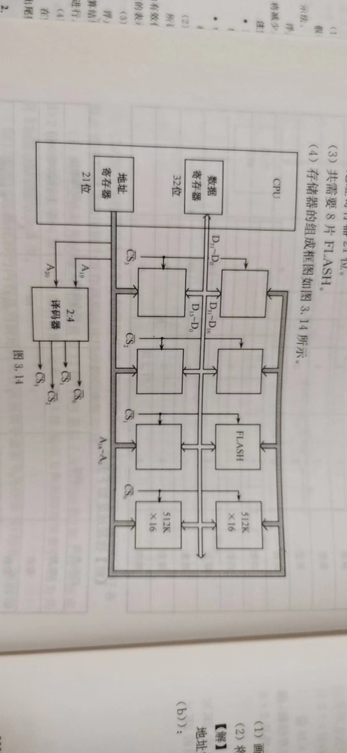
解：（1） 数据寄存器32位。
（2） 地址寄存器21位。
（3） 共需要8个这样的存储芯片。
（4） 此存储器的组成框图如下。

Slide 23
4、设CPU共有16根地址线，8根数据线，并用 （低电平有效）作访存控制信号， 作读写命令信号（高电平为读，低电平为写）。现有下列存储芯片：ROM（2K×8位，4K×4位，8K×8位），RAM（1K×4位，2K×8位，4K×8位），及74138译码器和其他门电路（门电路自定）。试从上述规格中选用合适芯片，画出CPU和存储芯片的连接图。要求：
（1）给出地址空间分配，其中最小4K地址为系统程序区，4096~16383地址范围为用户程序区。
（2）指出选用的存储芯片类型及数量。
（3）详细画出片选逻辑。

Slide 24
（1）地址空间分配
系统程序区（ROM共4KB）：0000H—0FFFH
用户程序区（RAM共12KB）：1000H—3FFFH
（2）ROM：4K*4位，2片；
RAM：4K*8位，3片；

Slide 25
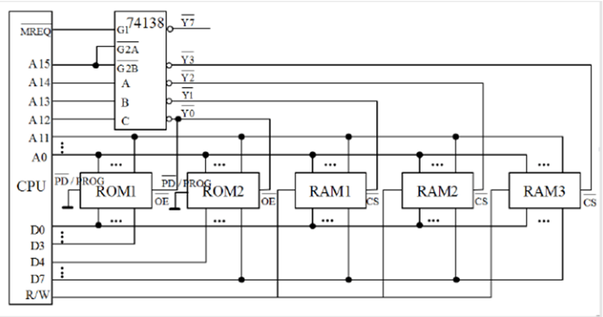

Slide 26

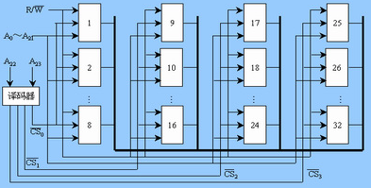
5、要使用4M字*4位的存储芯片组成16M字*32位的主存储器。
（1）需要多少个4M字*4位的存储芯片？
（2）画出该存储器的逻辑连接示意图。

Slide 27
6、用16M字×8位的存储芯片构成一个64M字×16位的主存储器。要求既能够扩大存储器的容量，又能够缩短存储器的访问周期。 （1）需要多少个存储器芯片。
（2）访问存储器芯片和主存储器的地址长度各需要多少位？（3）画出用存储器芯片构成主存储器的逻辑示意图。
(1)需要存储器芯片： 4*2=8 (2)存储器芯片的地址长度为24位。 主存储器的地址长度为26位。

Slide 28
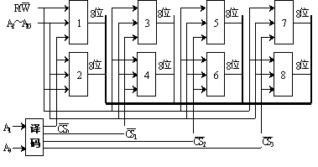

Slide 29
7、采用低位交叉方式，使用16K×8位的DRAM芯片构成
64K×32位存储器：
（1）数据寄存器多少位？地址寄存器多少位？
共需多少个DRAM芯片？需使用何种方式的译码器？
（2）画出该存储器的组成逻辑框图。
（1）数据寄存器32位；
地址寄存器16位；
需要
个芯片；
使用2-4译码器；
（2）16个芯片，4片一组，共4组；
低位交叉使用A0、A1通过2：4译码器实现片选；
A2~A15用于片内寻址；

Slide 30
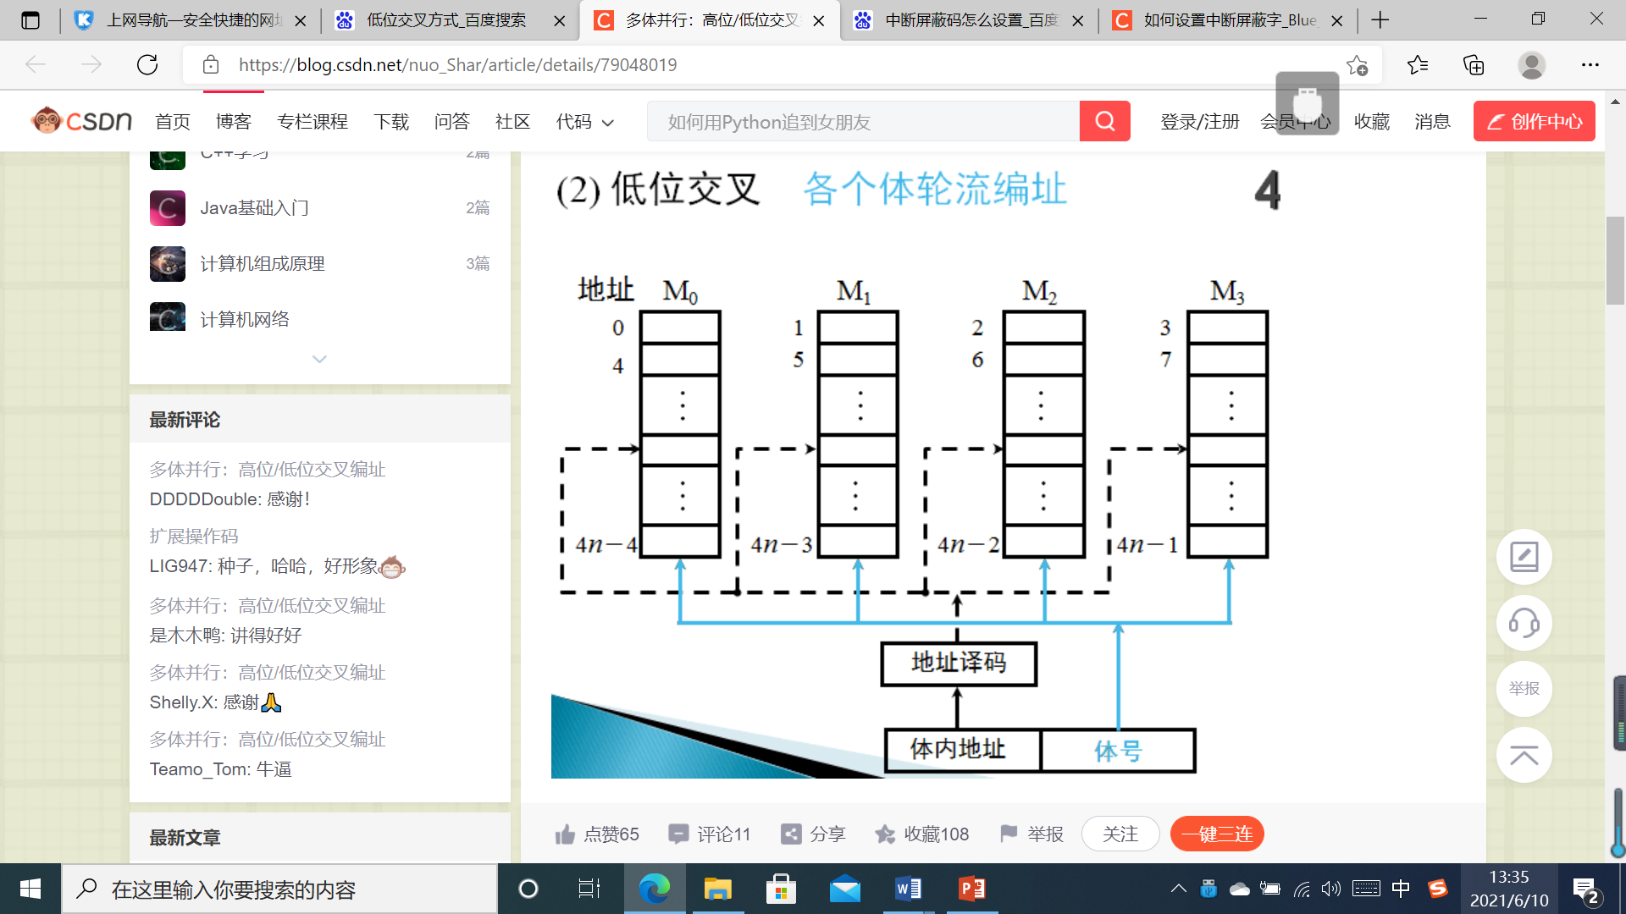

Slide 31
8、设存储器容量为32字，字长64位，模块数为4，分别用顺序方式和交叉方式进行组织。存储周期为200ns，数据总线宽度为64位，总线传送周期为50ns。问：顺序存储和交叉存储的带宽各是多少？
解：4个字信息总量：64b*4=256b
顺序存储4个字的时间：200ns*4=800ns
交叉存储4个字的时间：200ns+50*（4-1）=350ns
顺序存储的带宽：256b/800ns=32*107b/s
交叉存储的带宽：256b/350ns=73*107b/s

Slide 32
9、假设CPU执行某段程序时共访问Cache命中4800次，访问主存命中200次，已知Cache的存取周期是30ns，主存的存取周期是150ns，求：
（1）Cache的命中率是多少？
（2）Cache-主存系统的平均访问时间是多少？
（3）Cache-主存系统的效率是多少？
解：命中率 H = 4800/(4800+200) = 96％
平均访问时间 Ta = 0.96 × 30 + 0.04*150 = 34.8ns
访问效率 E = 30 /34.8 = 86.2％

Slide 33
10、假设CPU执行某段程序时共访问Cache命中4800次，访问主存命中200次，已知Cache的存取周期是30ns，主存的存取周期是150ns，求：
（1）Cache的命中率是多少？
（2）Cache-主存系统的平均访问时间是多少？
（3）Cache-主存系统的效率是多少？
解：命中率 H = 4800/(4800+200) = 96％
平均访问时间 Ta = 0.96 × 30 + 0.04*150 = 34.8ns
访问效率 E = 30 /34.8 = 86.2％

Slide 34
11、设主存容量为256K=218字，Cache容量为2K=211字，块长为4。
（1）设计Cache地址格式，Cache中可装入多少块数据？（2）在直接映射方式下，设计主存地址格式。
（3）在四路组相联映射方式下，设计主存地址格式。
（4）在全相联映射方式下，设计主存地址格式。
（5）若存储字长为32位，存储器按字节寻址，写出上述三种映射方式下主存的地址格式。

Slide 35

(1) 因为 Cache容量2K=2^11字，所以Cache的字地址为11位 ，又因为块长为4 = 2^2位，所以字块内地址为2位，Cache字块地址为11-2 = 9位，则有Cache地址格式为：
(2) 因为主存容量256K=2^18字，所以主存字地址为18位，又因为 Cache字块地址9位，字块内地址为2位，所以主存字块标记为 18-9-2 = 7位，则直接映射方式下主存地址格式为：

Slide 36

（3）因为Cache有 2K/4 = 512块，又因为四路组相连映射方式下每组有四块，所以Cache共有512/4 = 128 = 2^7组，所以组地址有7位，主存字块标记有 18-7-2 = 9位，则四路相连映射方式下主存地址格式为：
(4) 因为主存地址为18位，又因为字块内地址为2位，根据全相连映射性质，得主字块标记 18-2 = 16位，则全相连映射方式下主存地址格式为：

Slide 37
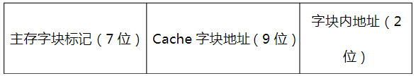
（5）若存储字长为32位，存储器按字节寻址，写出上述三种映射方式下主存的地址格式。
主存容量为256K字=218字，主存地址共18位，共分256K/4=216块，
主存字块标记为18-9-2=7位。
直接映射方式下主存地址格式如下：

Slide 38
12、设存储器容量为32字，字长64位，模块数m=4，分别用顺序方式和交叉方式进行组织。存储周期T=200ns，数据总线宽度为64位，总线传送周期=50ns。若连续读出4个字，问顺序存储器和交叉存储器的带宽各是多少?

Slide 39
解：顺序存储器和交叉存储器连续读出m=4个字的信息总量都是：
q=64b×4=256b
顺序存储器和交叉存储器连续读出4个字所需的时间分别是：
t2=mT=4×200ns=800ns=8×10⁻⁷s
t1=T+(m-1)=200ns+350ns=350ns=35×10⁻⁷s
顺序存储器和交叉存储器的带宽分别是：
W2=q/t2=256b÷(8×10⁻⁷)s=320Mb/s
W1=q/t1=256b÷(35×10⁻⁷)s=730Mb/s

Slide 40
13、CPU执行一段程序时，cache完成存取的次数为1900次，主存完成存取的次数为100次，已知cache存取周期为50ns，主存存取周期为250ns，求cache/主存系统的效率。和平均访问时间。

Slide 41
命中率
Cache/主存系统的平均访问时间
访问效率
Cache与内存的速度比

Slide 42
第四章
要求掌握：指令格式、寻址、分类，数据寻址，指令系统等相关知识。
例如：
1、程序控制类指令的功能是（ ）。
2、寄存器直接寻址操作数在( )中，寄存器间接寻址操作数在( )中，所以执行指令的速度前者比后者快。
3、根据操作数所处的物理位置，寻址方式中执行速度最快的指令是（ ）型。

Slide 43

指令格式如下所示，试分析指令格式及寻址方式特点。
（1）单字长二地址指令。
（2）操作码字段OP可指定64条指令。
（3）源和目标都是通用寄存器（可分别指定32个寄存器），所有是RR型指令，两个操作数均在寄存器中。
（4）这种指令结构常用于算数逻辑运算类指令。

Slide 44
第五章
要求掌握：CPU功能、组成，工作过程、工作原理等相关知识。
例如：
1、指令的解释是由计算机的( )来完成的，运算器用来完成( )。。
2、控制器的部件有哪些。
3、微程序放在（ ）中。
4、在用微程序实现的控制器中，机器指令和微程序、指令和微指令、微命令和微操作的关系。

Slide 45
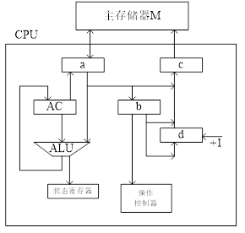
5、CPU 结构下图所示，其中有一个累加器AC、一个状态条件寄存器和其他四个寄存器，各部分之间的连线表示数据通路，箭头表示信息传送方向。试分析：
（1）图中四个寄存器a、b、c、d的名称。
（2）简述指令从主存取到控制器的数据通路。
（3）简述数据在运算器和主存之间进行存/取访问的数据通路。

Slide 46
解：
（1）a：数据缓冲寄存器DR
b: 指令寄存器IR
c:主存地址寄存器 AR
d: 程序计数器PC
（2）主存M—>缓冲寄存器DR—>指令寄存器IR—>操作控制器
（3）存储器读：AR先置数据地址，M—>DR—>ALU—>AC存储器写：AR先置数据地址，AC—>DR—>M

Slide 47
6、某机器字长32位，控制器采用微程序控制方式，微指令字长32位，采用水平型直接控制与字段编码控制相结合的微指令格式，共有微命令40个，其中10个微命令采用直接控制方式，30个微命令采用字段编码控制方式，共构成4个相斥类（各包含7个、15个、3个、5个微命令）。可测试的外部条件有4个（CF, ZF, SF, OF）。要求：
（1）设计该微指令的具体格式。
（2）控制存储器容量是多少？
（3）画出微程序控制器的结构框图。

Slide 48
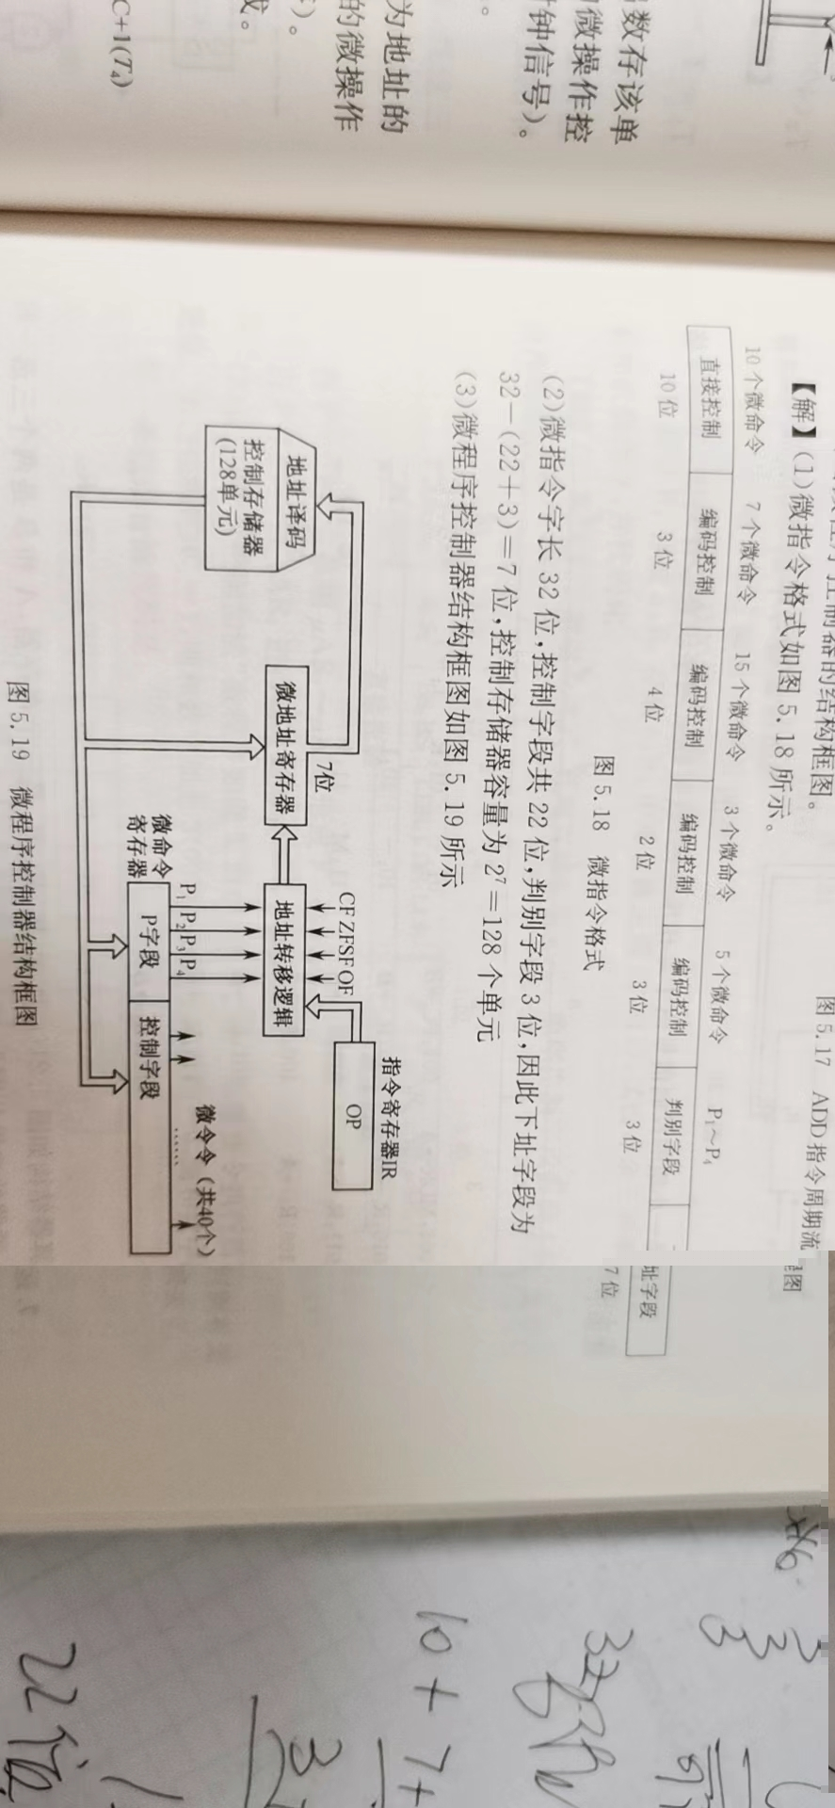

Slide 49
7、下图中各部件的名称

Slide 50
（1）MAR：存储器地址寄存器
（2）MDR：存储器数据寄存器
（3）IR：指令寄存器
（4）ACC：累加器
（5）PC：程序计数器
（6）R/W：读写控制
（7）R1、R2：通用寄存器
（8）ALU：运算单元
（9）W：存储器写控制
（10）R：存储器读控制

Slide 51
8、有如下部件：ALU，移位器，主存M，主存数据寄存器MDR，主存地址寄存器MAR，指令寄存器IR，通用寄存器R₀∼R₃，暂存器X和Y。
（1）请将各逻辑部件组成一个数据通路，并标明数据流动方向。
（2）ADD R0 , R1指令完成 (R0)+(R1)—> R0 的功能操作，画出其指令周期流程图，假设该指令的地址已放入PC中。

Slide 53
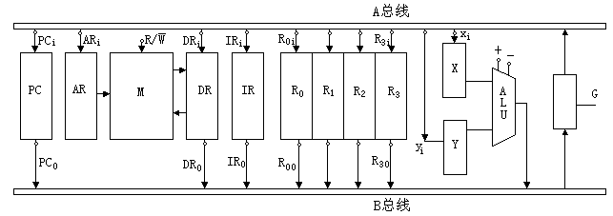

Slide 54
第六章
要求掌握：总线概念、带宽计算、仲裁分类及各分类的特点。
例如：
1、仲裁各分类中，有几个请求线。
2、总线带宽的计算。

Slide 55
第七章
要求掌握：外围设备的相关知识，特别是磁盘存储器的技术指标。
例如：

Slide 56
1、某磁盘存储器转速为3000转/分，共有4个记录面，每个记录面有275道，每道记录信息为12288B。问：
（1）磁盘存储器的存储容量是多少？
（2）磁盘数据传输率是多少？
解：(1) 磁盘存储器的存储容量：275*4*12288=12.89MB
(2) 磁盘数据传输率：3000/60*12288=600KB/s

Slide 57
2、某双面磁盘，每面有220道，已知磁盘转速为4000转/分钟，数据传输率为185000B/s，求磁盘总容量。
解：（1） 185000B/s ÷(4000转/60s)=2775B/道
（2）2775B/道*220道*2=1.16MB

Slide 58
3、一磁盘组11片磁盘，记录面为20面，每记录面分203道，
转速3600转/分，每记录块为1024B，数据传输率983040B/s，
系统支持16台磁盘，计算总存储容量并设计地址格式方案。
1）数据传输率 Dr = r N r = 3600 / 60 = 600转/s
N= Dr / r = 983040 / 600 = 16384B
扇区数 = 16384 / 1024 = 16
磁盘地址：16台、203柱面、20盘面、16扇区
2）总容量 16*20*203*16384 = 1,064,304,640B
20 17 16 9 8 4 3 0
台号 4位 | 柱面（磁道）号 8位 | 盘面（磁头）号 5位 | 扇区号 4位

Slide 59
4、某磁盘，平均寻道时间为20ms，平均旋转等待时间为7ms，
数据传输率为2.5MB/s，磁盘存放有500个文件，每个文件
平均长度为1MB，现将全部文件逐一读出再写回磁盘，
每个文件平均需2ms的额外处理时间。问读出并写回所有
文件需要占用多少时间？
磁盘读写时间=寻道时间+等待时间+数据传输时间

Slide 60
第八章
要求掌握：输入输出系统的相关知识，特别是程序中断方式、DMA方式等。
例如：
1.中断方式的特点
2. DMA方式的特点
3.DMA与CPU分时使用内存的方式。
4. CPU对通道的请求。
5. 中断源的种类。
6.中断向量的功能。
7.在中断周期中，将允许中断触发器置“0”的操作由什么完成。

